Slide 1
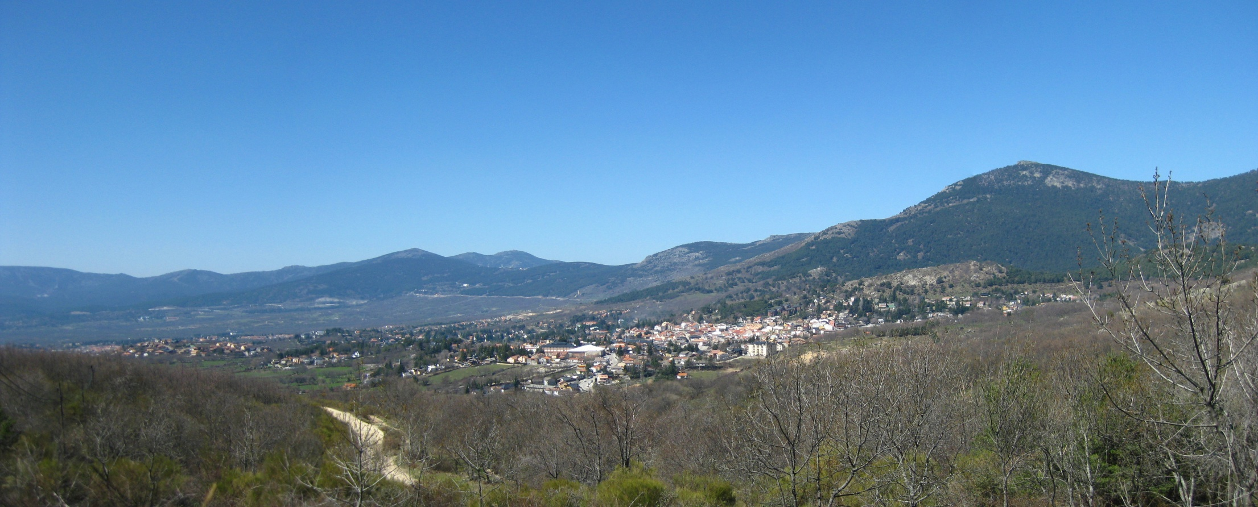
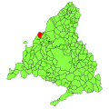
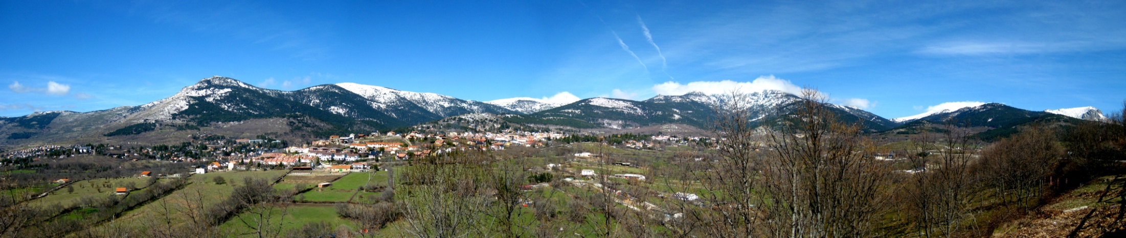
Comunidad de Madrid
“CERCEDILLA”
SIERRA MADRILEÑA

Slide 2
Cercedilla es un municipio situado en la Sierra del Guadarrama (Madrid).
El pueblo es conocido sobre todo por su entorno natural. Durante el invierno, el turismo viene atraído por la nieve, y a la estación de esquí del Puerto de Navacerrada. Y durante el verano, esos grados de menos que podemos encontrar aquí respecto a Madrid harán que nuestros visitantes quieran pasar el día en algún lugar del pueblo, como por ejemplo, la zona recreativa de las Dehesas. Esta población se triplica durante el verano ya que bastantes viviendas del municipio son la segunda residencia de muchos madrileños. Se encuentra a una distancia de cincuenta y siete kilómetros de Madrid.

Slide 3
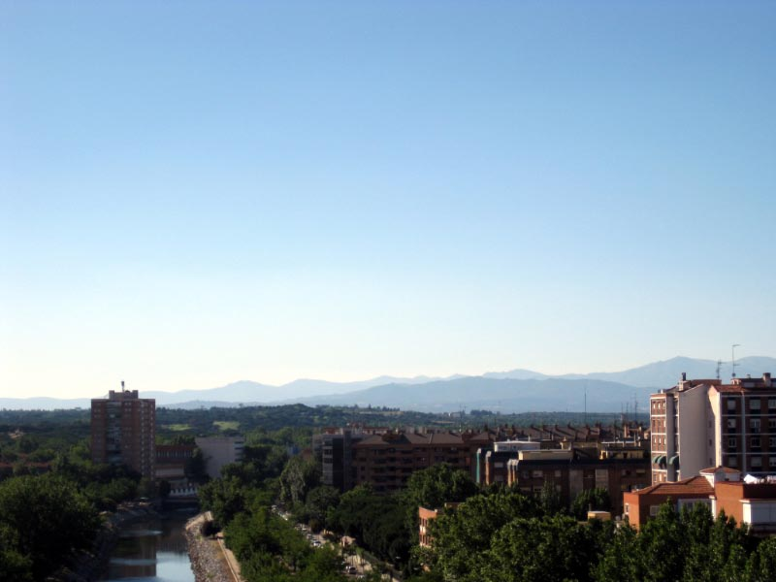
Vista desde Madrid

Slide 4
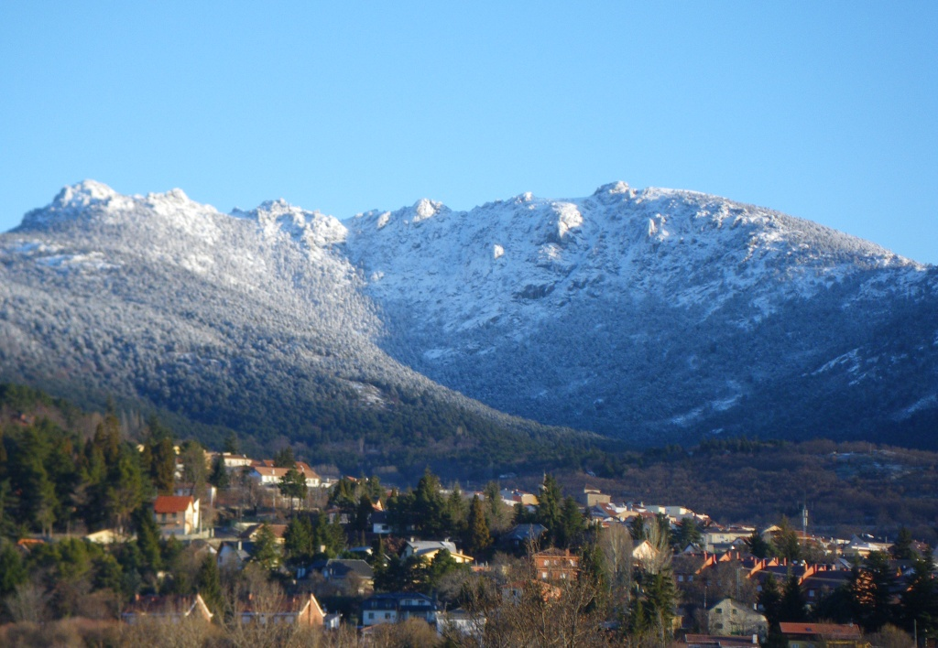

Slide 5
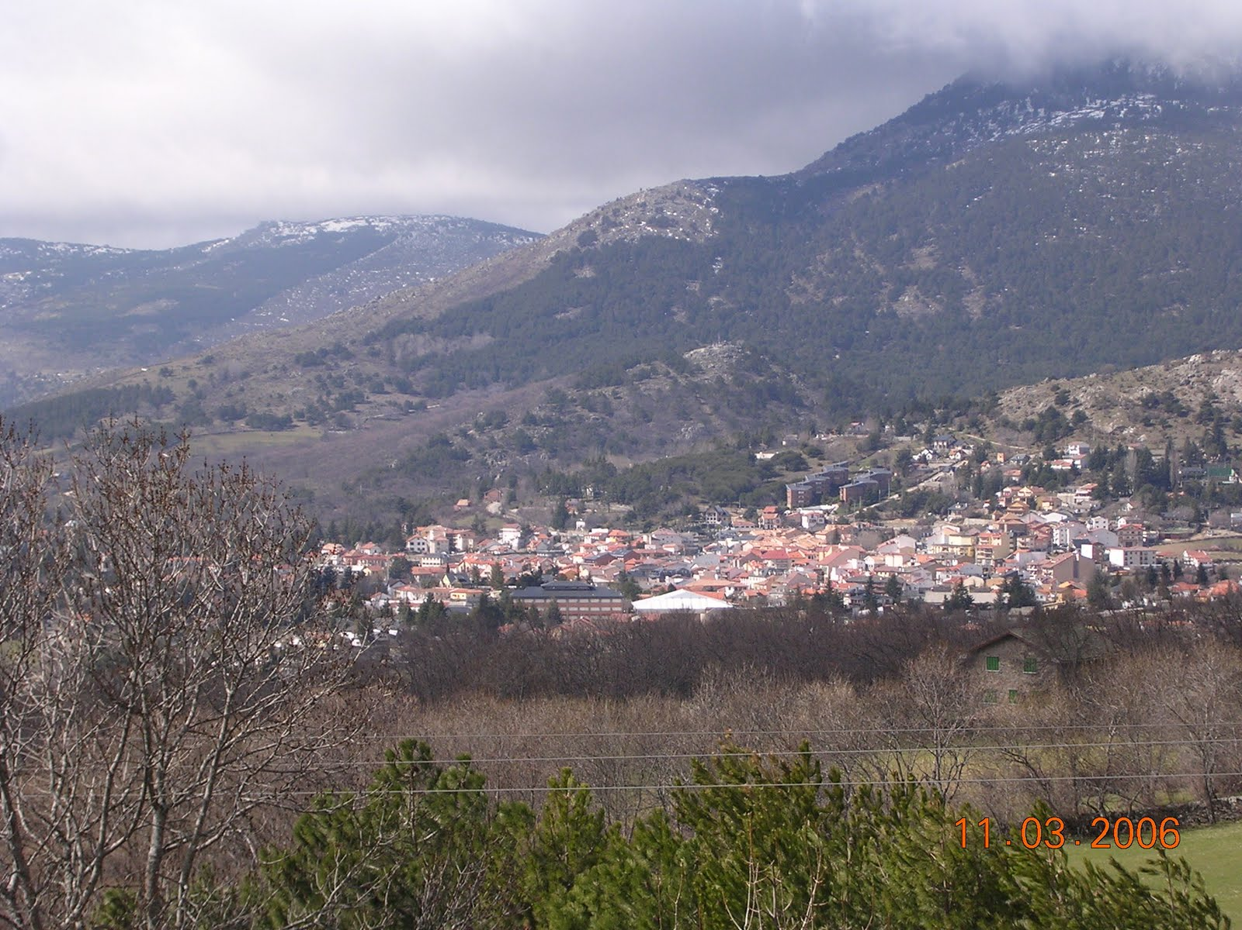

Slide 6
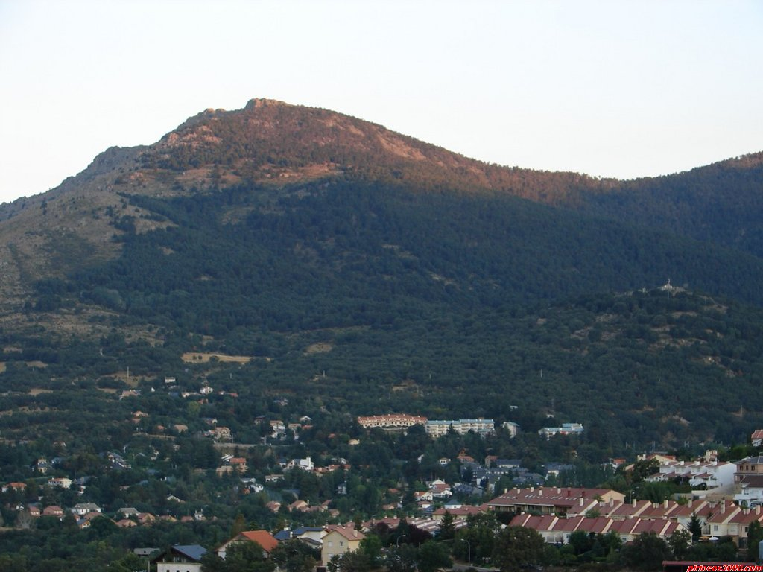

Slide 7
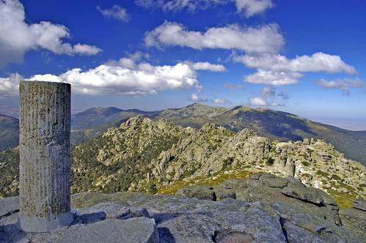
Siete Picos

Slide 8
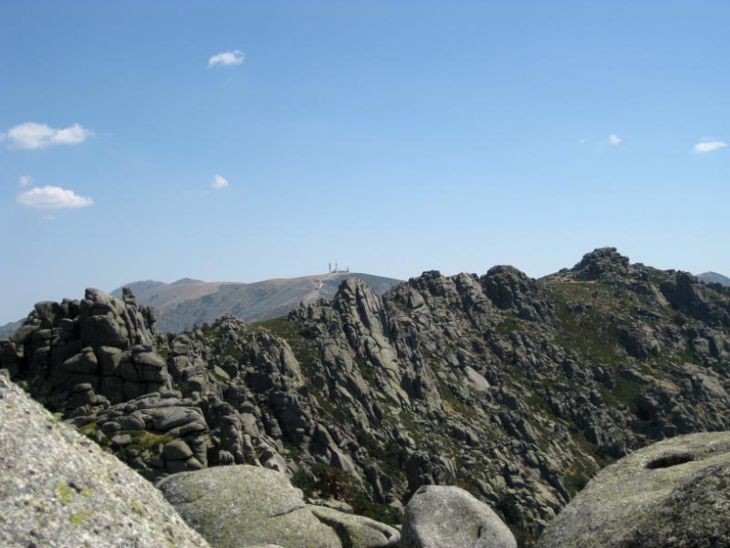

Slide 9
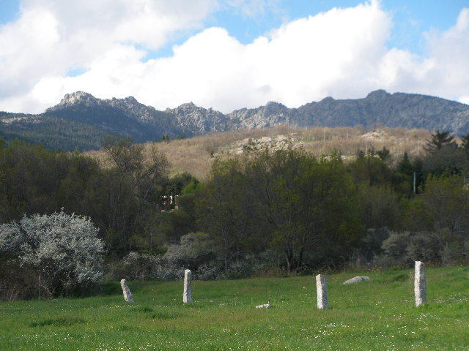

Slide 10
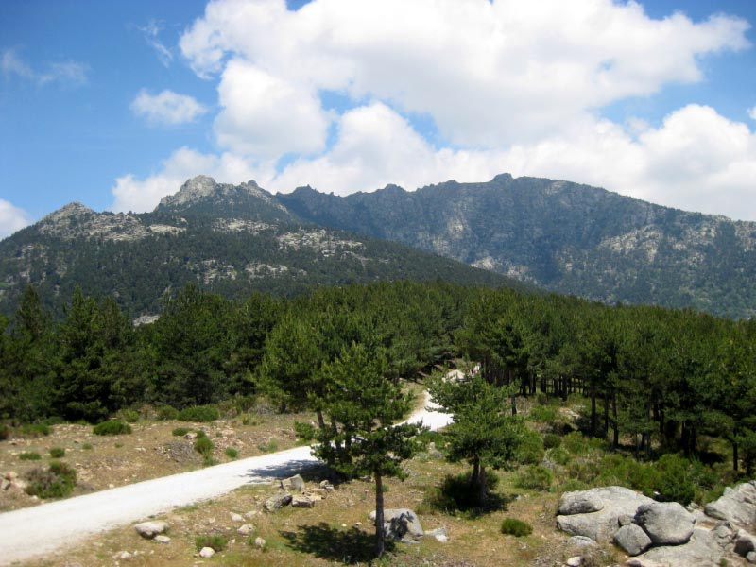

Slide 11
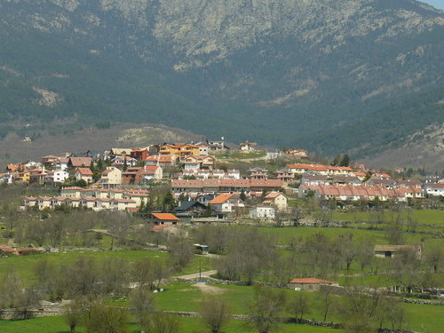

Slide 12
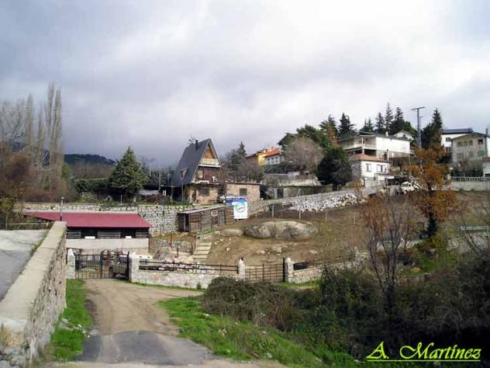

Slide 13
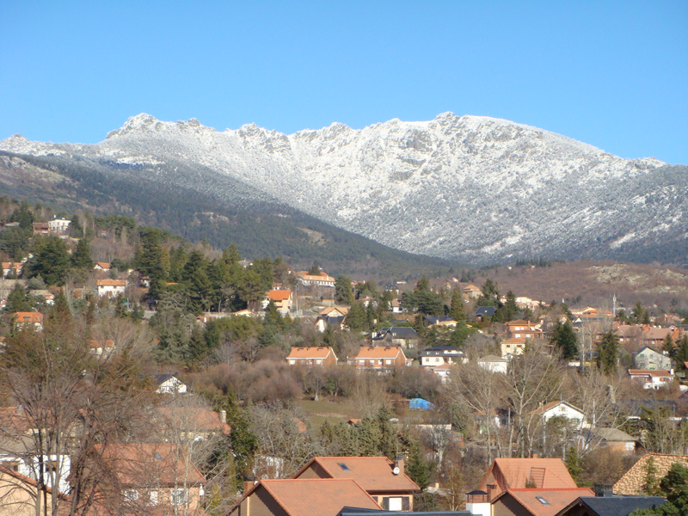

Slide 14
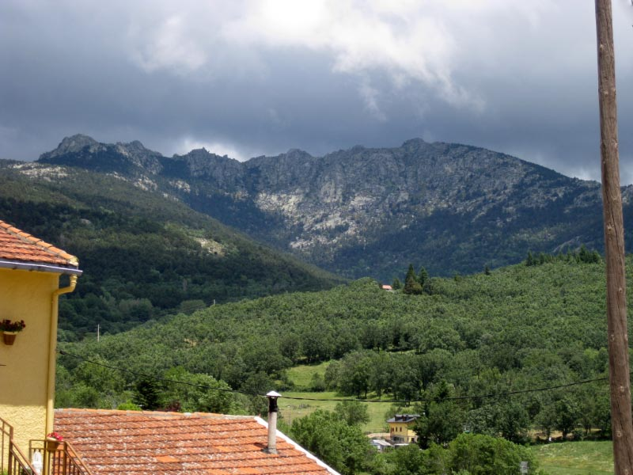

Slide 15
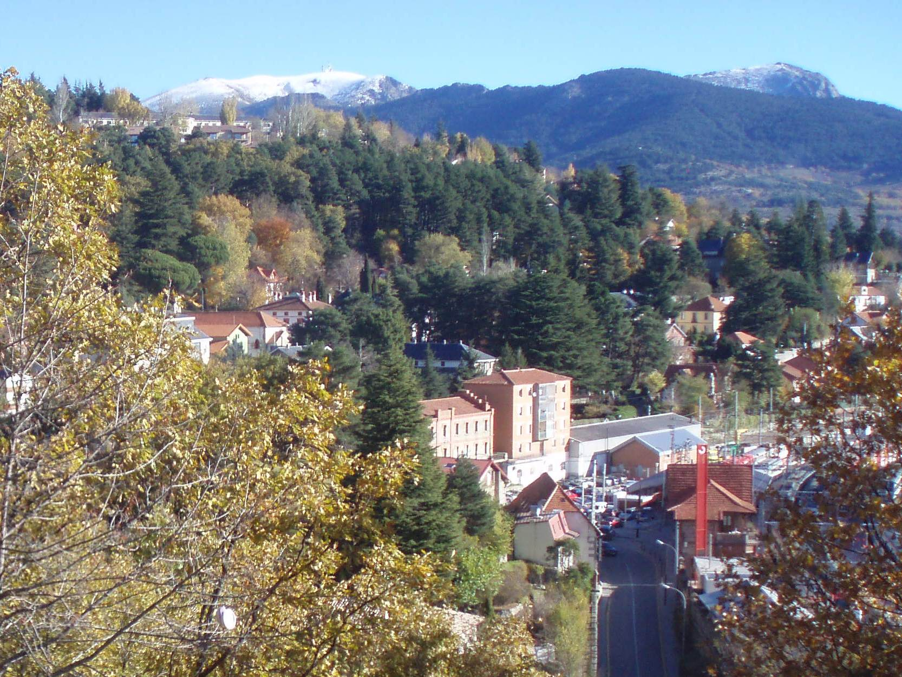
Bola del Mundo
La Maliciosa

Slide 16
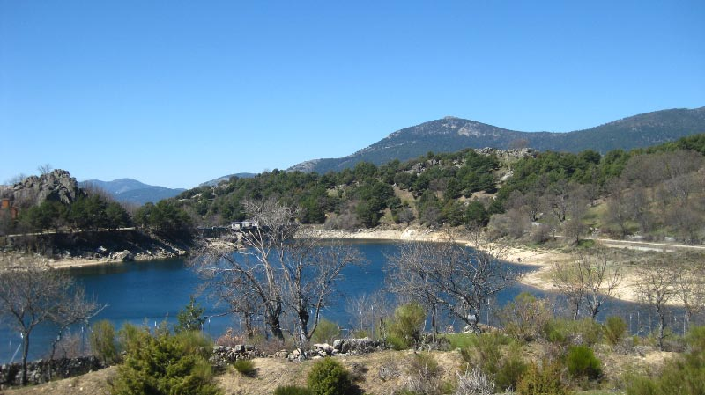
Pantano de Navalmedio

Slide 17
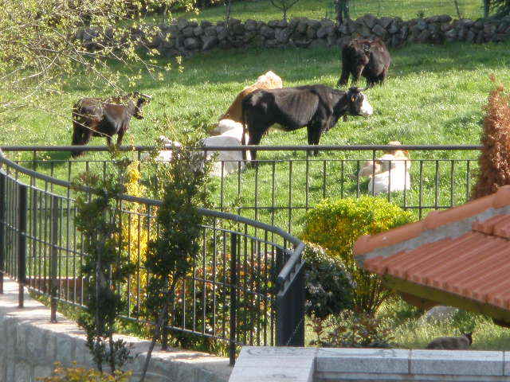

Slide 18
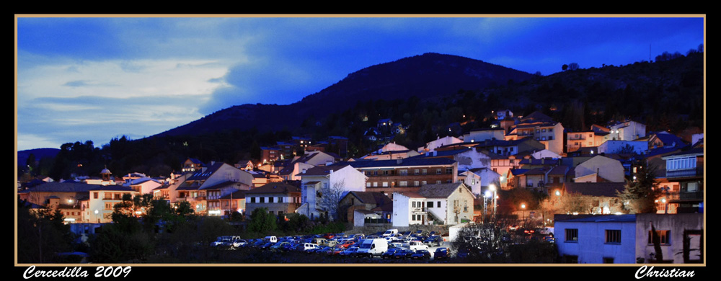
El tren del Guadarrama inicia su andadura a 1.200 metros de altura en Cercedilla y alcanza los 1.819 metros en Cotos, en un tramo que se alarga hasta los 18 km. Debido a que el desnivel que ha de superar es de una media del 7% no utiliza el mecanismo de cremallera que es inevitable en otros trenes de montaña.
Parte de Cercedilla y llega hasta Cotos, pasando por el alto de Navacerrada, es el tren eléctrico más alto de España. Fue inaugurado el 12 de julio de 1923 por los Reyes Alfonso XIII y Victoria Eugenia.

Slide 19
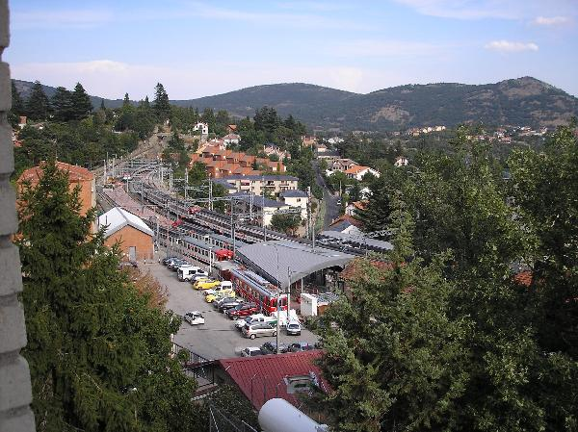

Slide 20
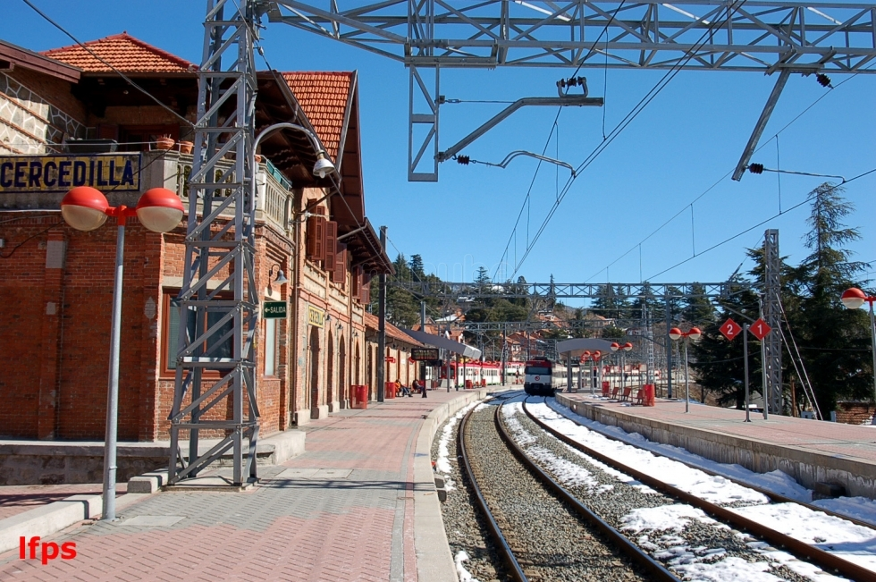
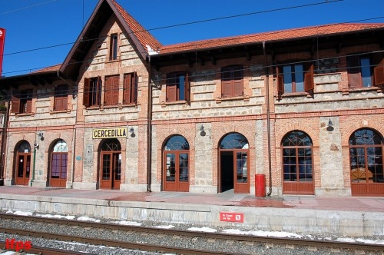

Slide 21
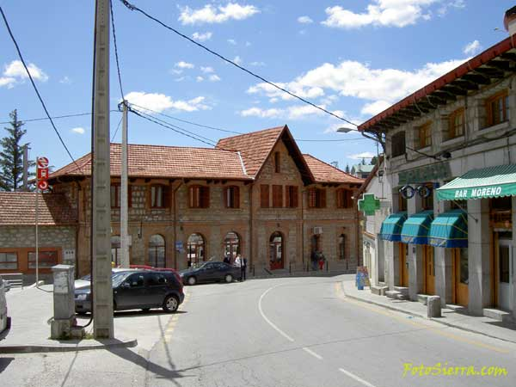

Slide 22
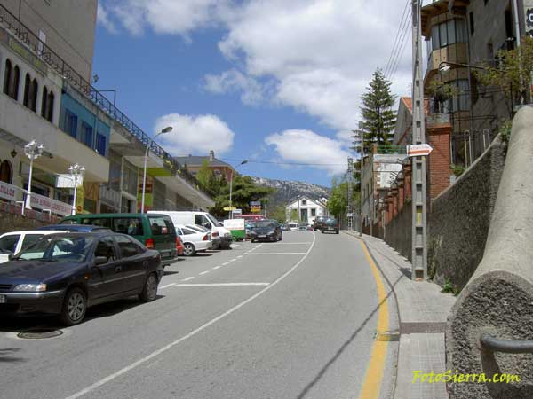
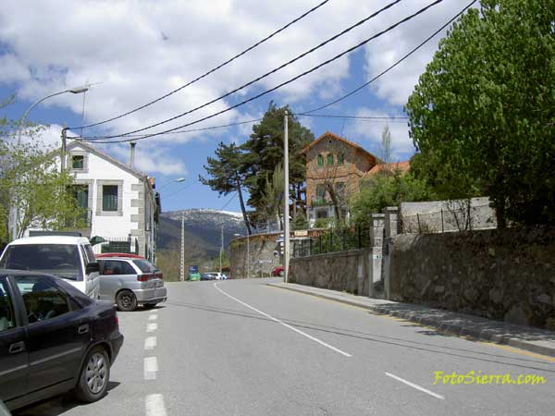

Slide 23
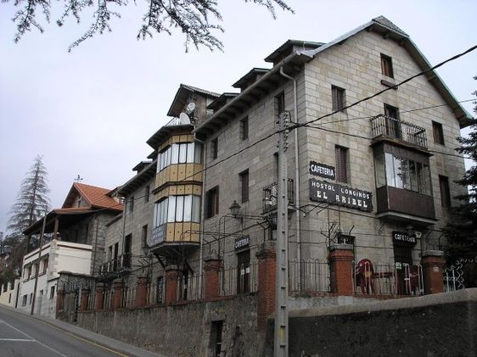

Slide 24
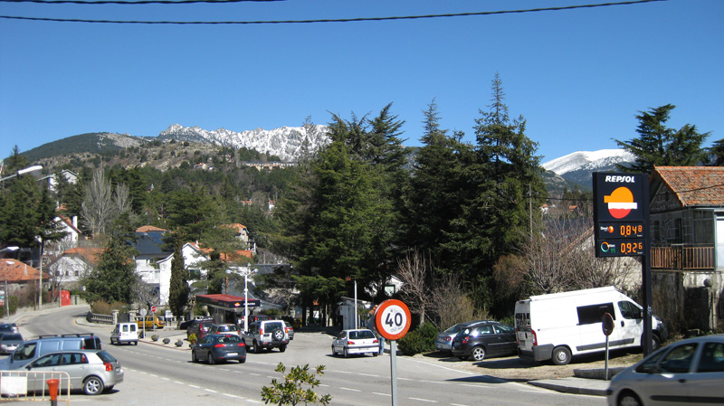

Slide 25
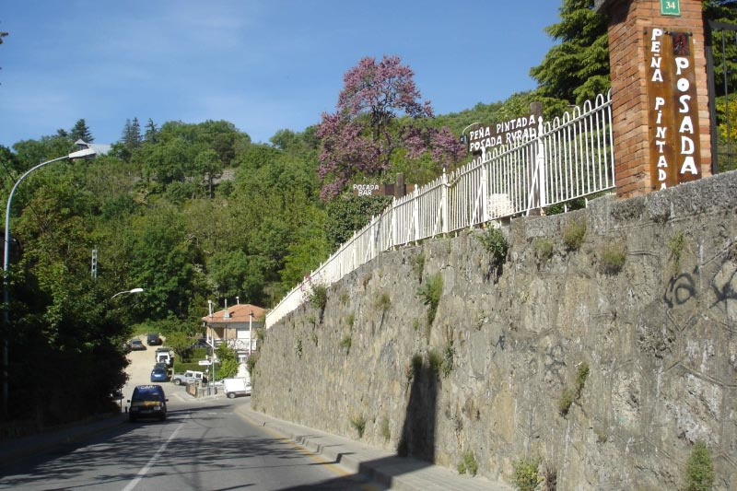

Slide 26
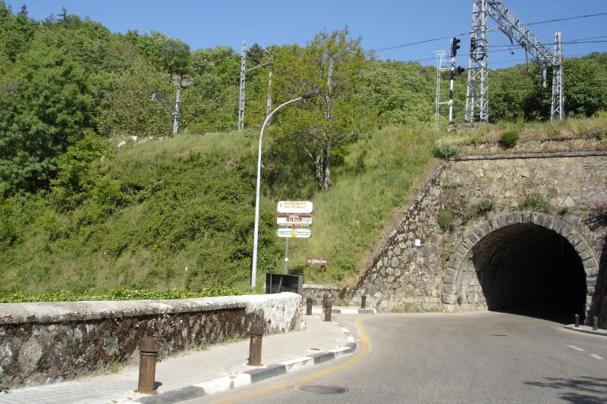
Túnel de la estación

Slide 27
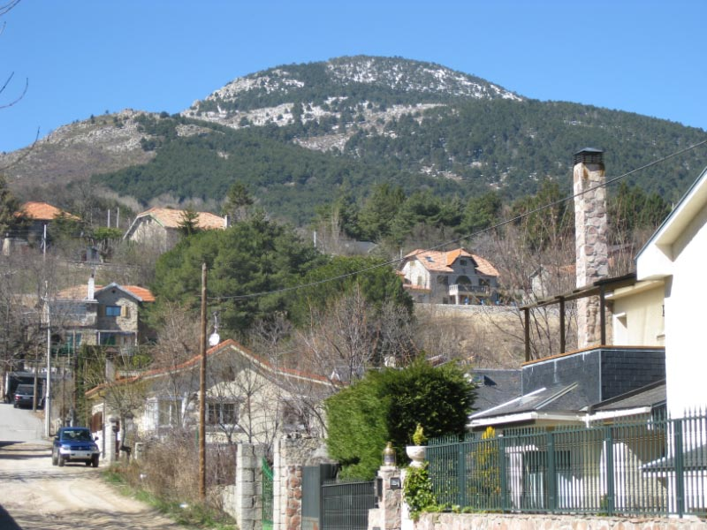

Slide 28
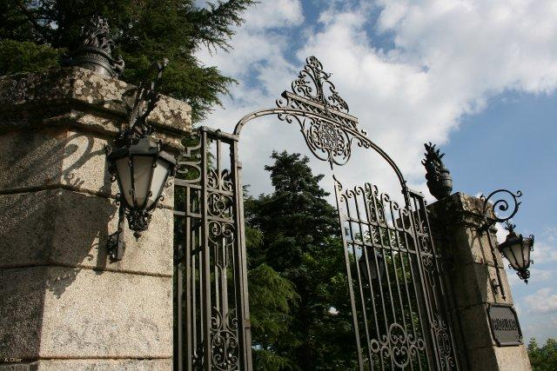
Pradoluengo

Slide 29
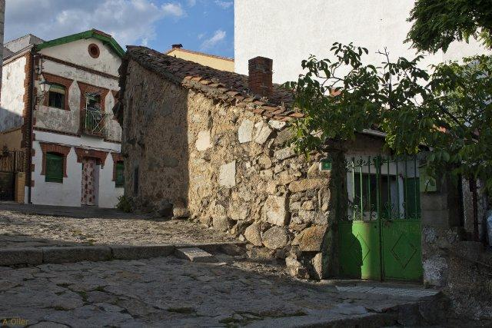
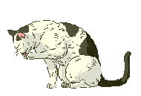

Slide 30
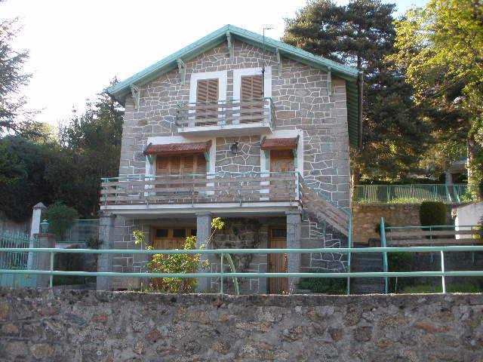

Slide 31
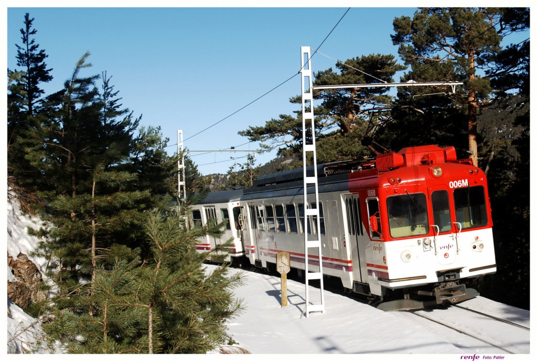

Slide 32
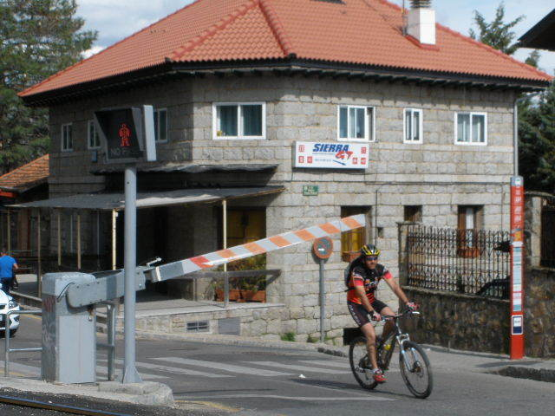

Slide 33
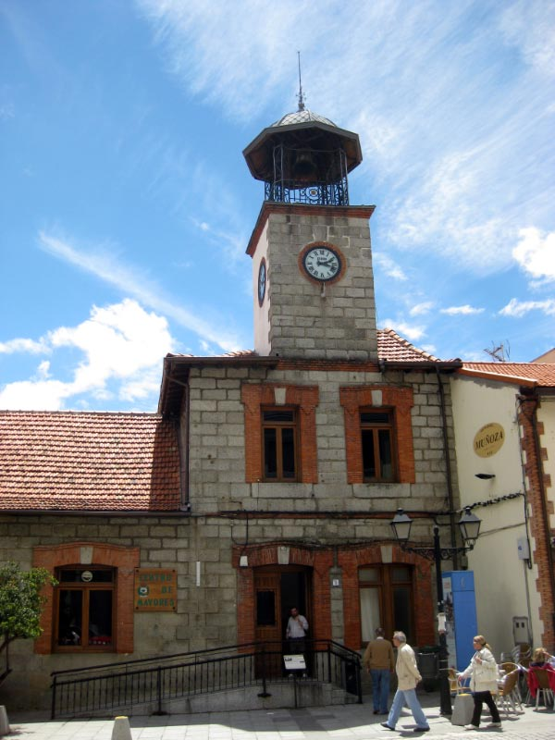
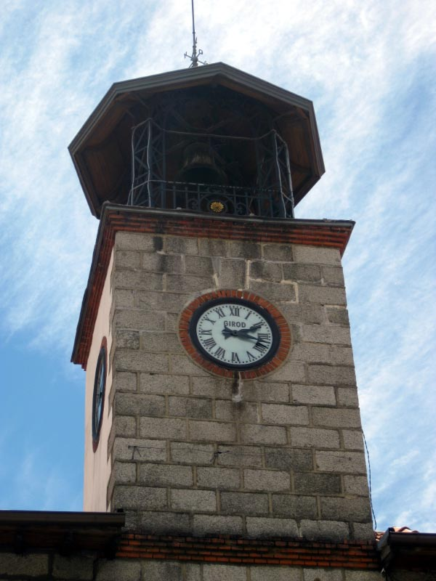

Slide 34
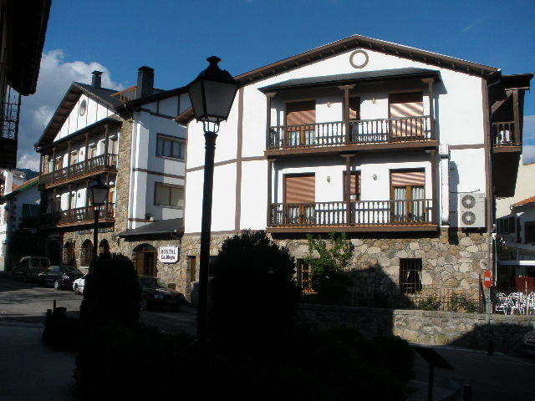

Slide 35
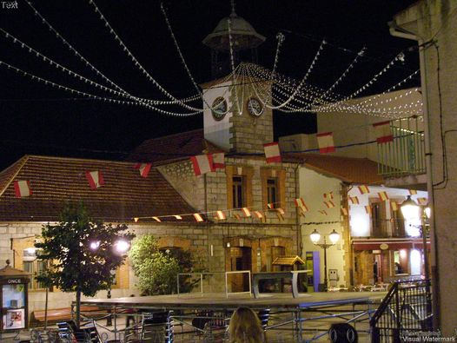

Slide 36
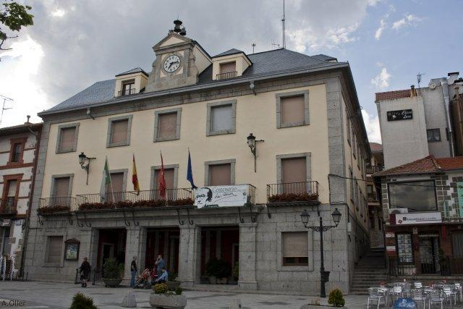
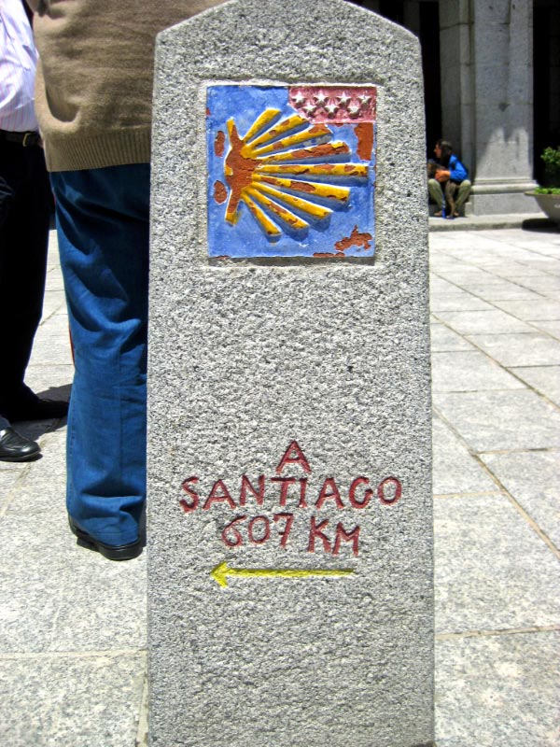

Slide 37
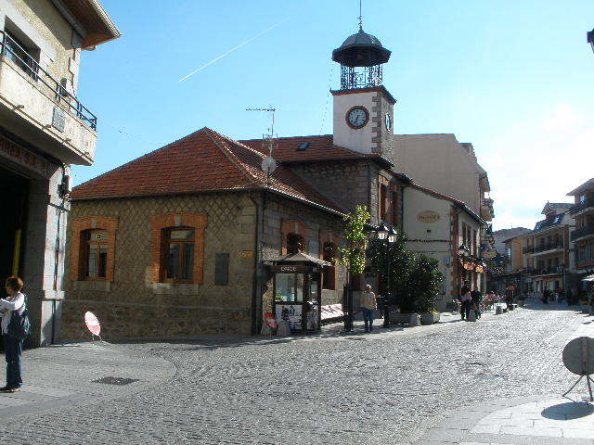

Slide 38
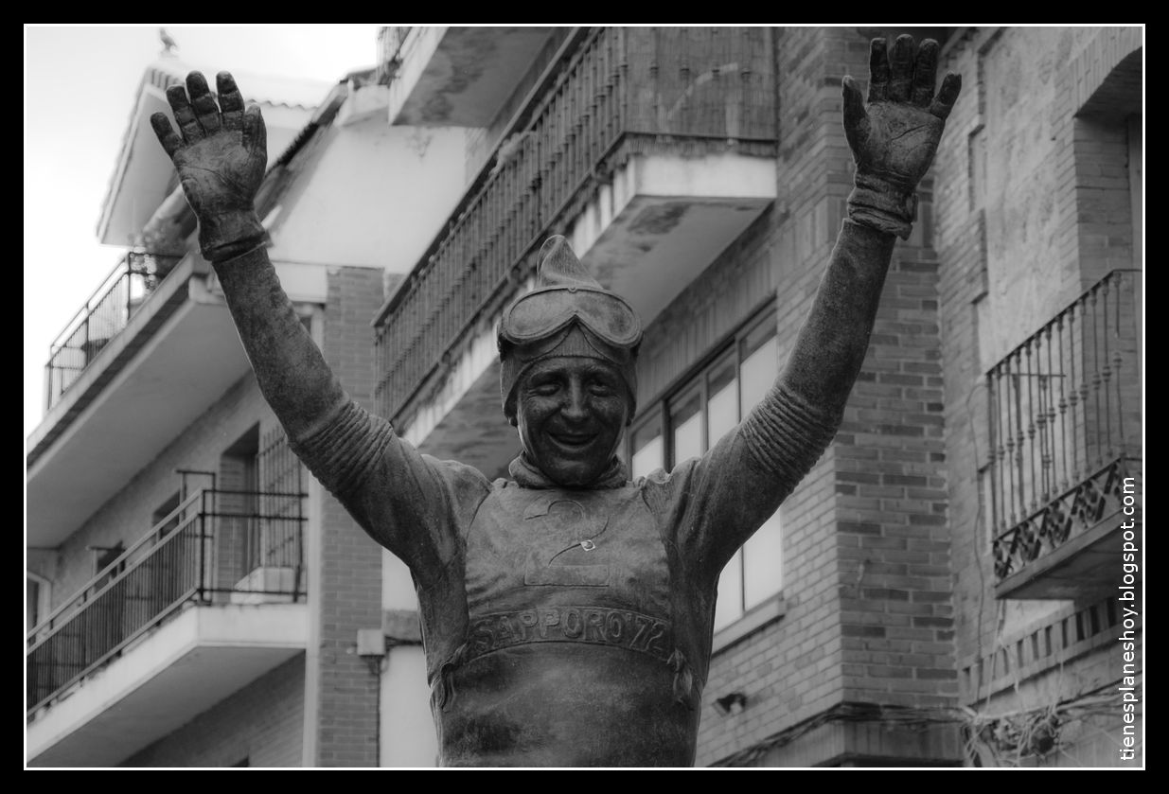
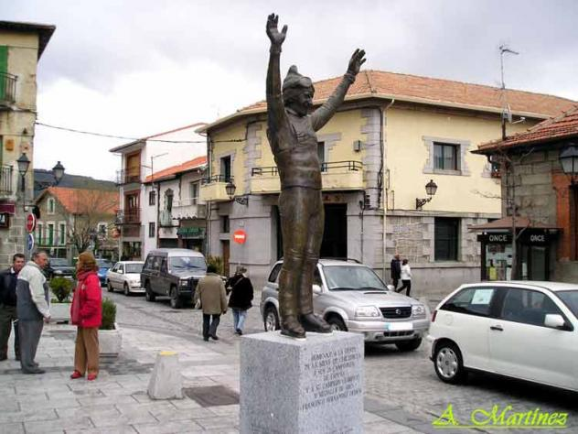
En la Plaza Mayor se localiza el Ayuntamiento, a su lado una escultura homenajeando uno de los hijos del lugar, Francisco Fernández Ochoa, medalla de oro en unos Juegos Olímpicos de Invierno, conseguida en Sapporo 1972.

Slide 39
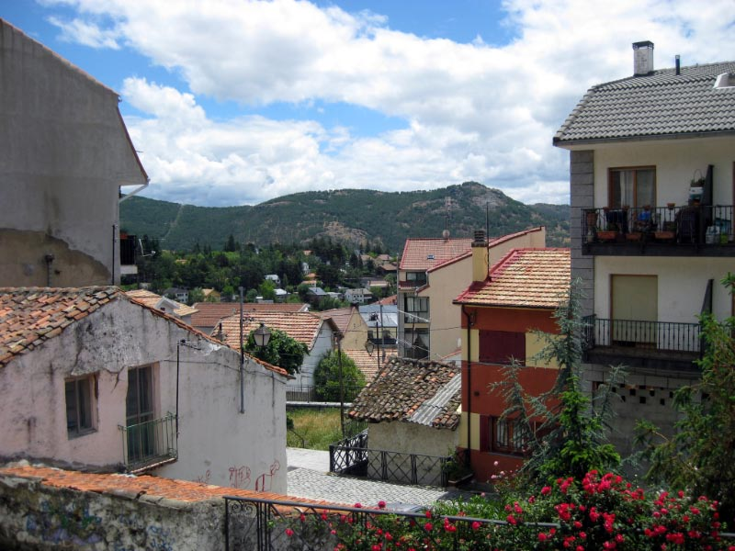

Slide 40
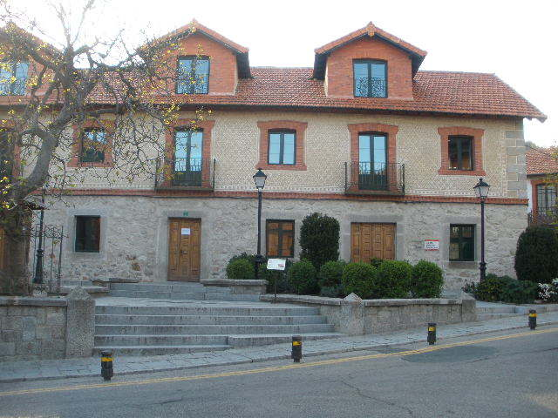

Slide 41
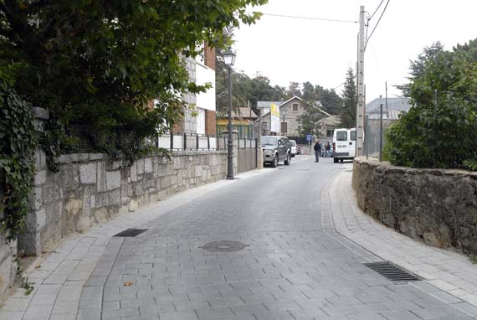

Slide 42
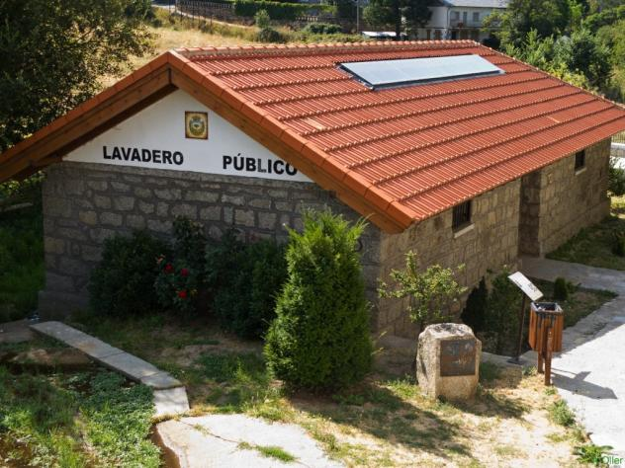

Slide 43
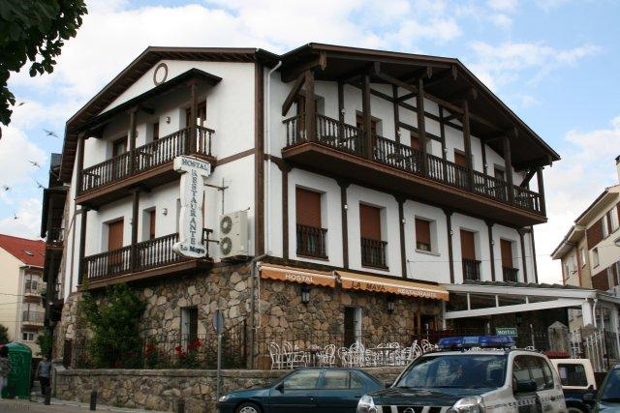

Slide 44



Slide 45


Iglesia Ntra. Sra. del Carmen

Slide 46


Slide 47

Iglesia de San Sebastián

Slide 48


Slide 49

Fuente caminante sediento

Slide 50


Calzada romana

Slide 51



Restos calzada romana

Slide 52


Fuente
Merenderos

Slide 53



Slide 54


Slide 55


Slide 56


Slide 57


Slide 58


Slide 59


Slide 60


Slide 61


Slide 62


Slide 63


Slide 64


Slide 65


Slide 66

Camorritos

Slide 67



Slide 68


Slide 69


Slide 70


Slide 71


Slide 72


Slide 73



Slide 74


Slide 75

.
.

Slide 76




Notes:
76

Slide 77

Diseño
María Teresa Espín
Imágenes
Internet
Sonido
Tamboril y Dulzaina
2013

Slide 78



Accede a la sección que desees desde aquí:
Propia Creación
De la Red
Dedicatorias | Fechas Especiales | Graciosos
Historia y Arte | Lugares | Musicales
Naturaleza y Ciencias | Política | Reflexión
Religiosos | Románticos | Salud
Dedicatorias | Fechas Especiales | Graciosos
Historia y Arte | Lugares | Musicales
Naturaleza y Ciencias | Política | Reflexión
Religiosos | Románticos | Salud
Si deseas recibir pps periódicamente en tu correo electrónico subscríbete aquí:

